Slide 1

FIPLY
Fitnessplan 4 You

Slide 2

Die Dicke Gesellschaft

Slide 3

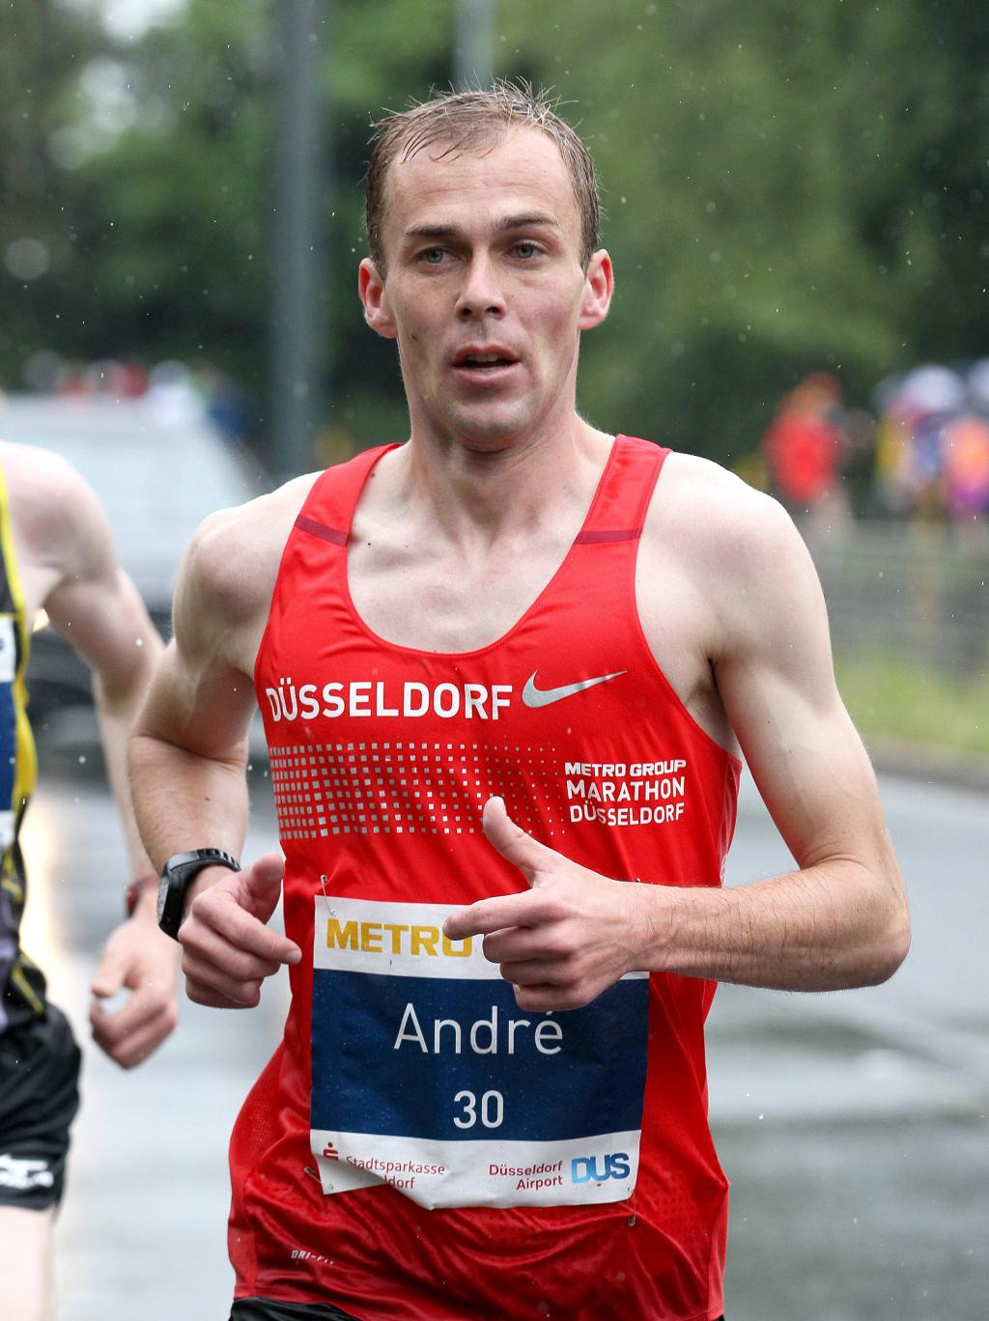

Slide 4



Slide 5



Slide 6

Was ist FIPLY?

Slide 7

Was Ist fiply?
Schneller Einstieg
Personalisierter Fitnessplans
Muskelaufbau
Abnehmen/Gesundheit
Maximalkrafttraining
Abwechslungsreiches Training
Integrierter Trainingsassistent

Slide 8
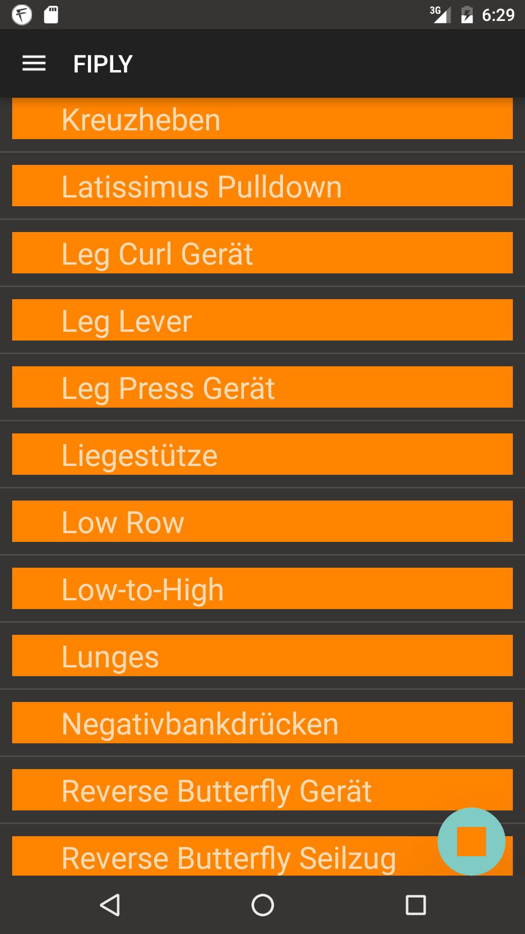
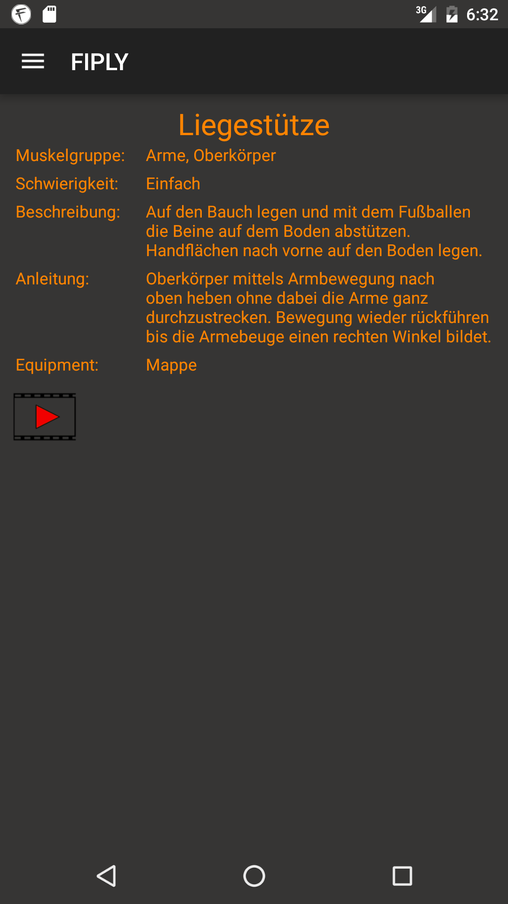
Übungskatalog

Slide 9


Slide 10
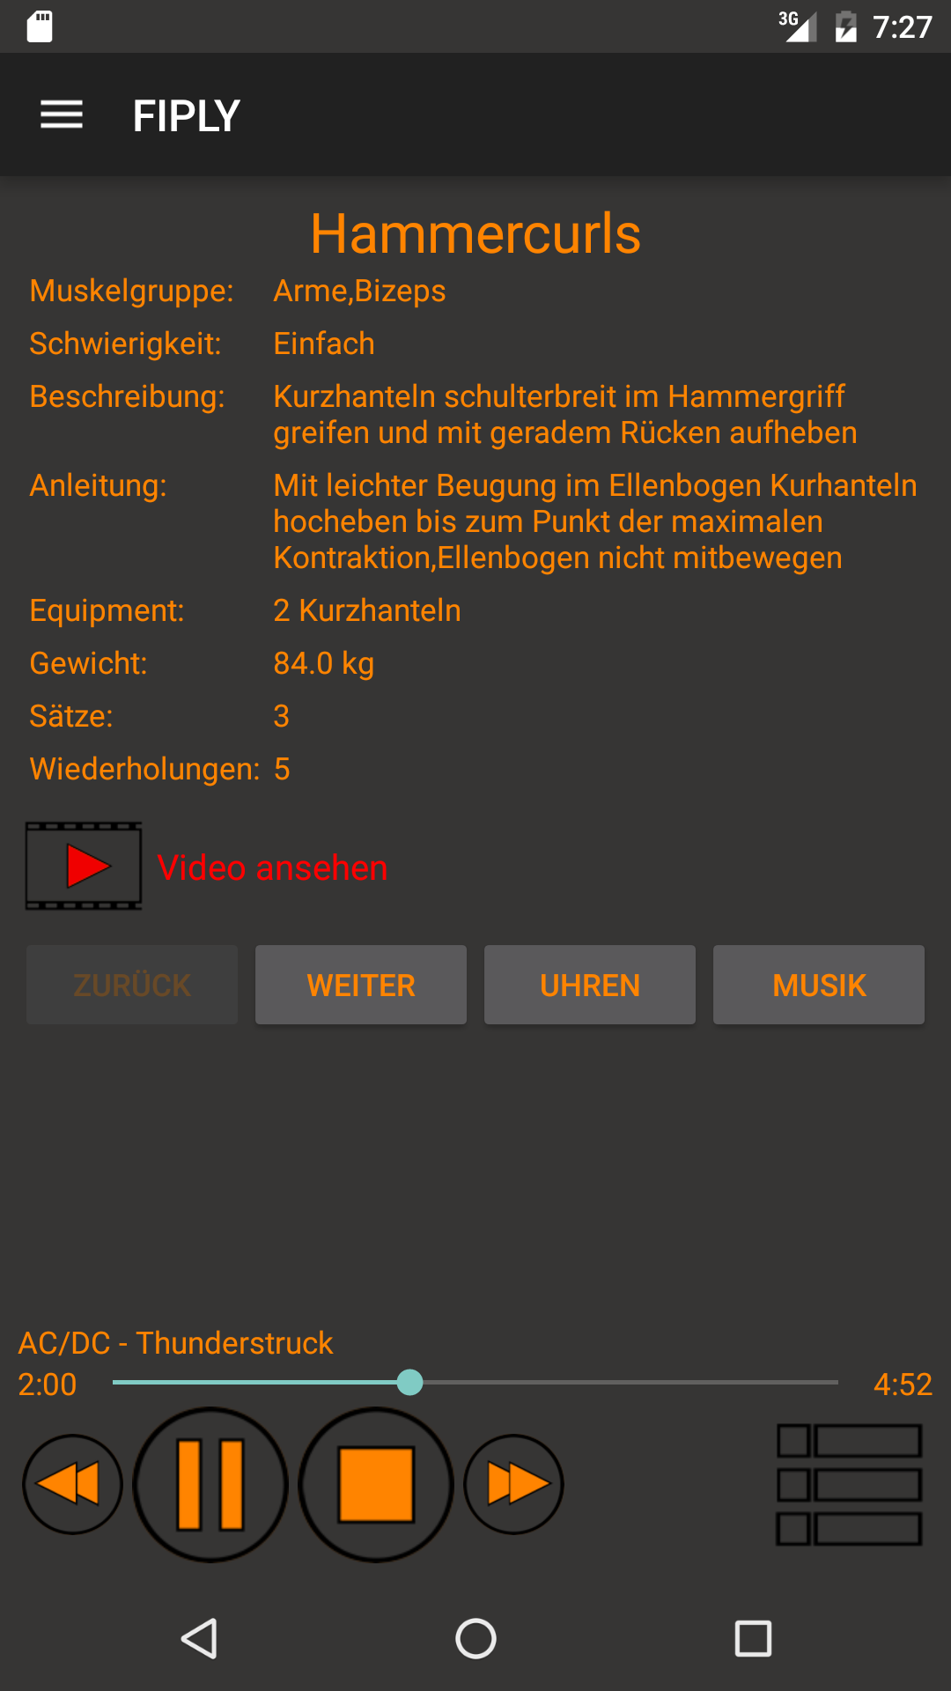
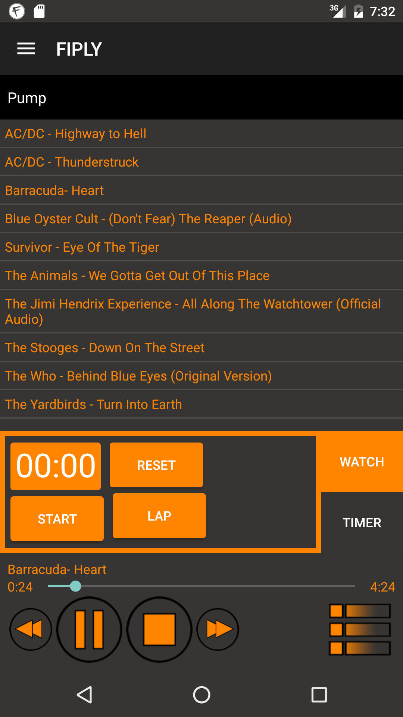
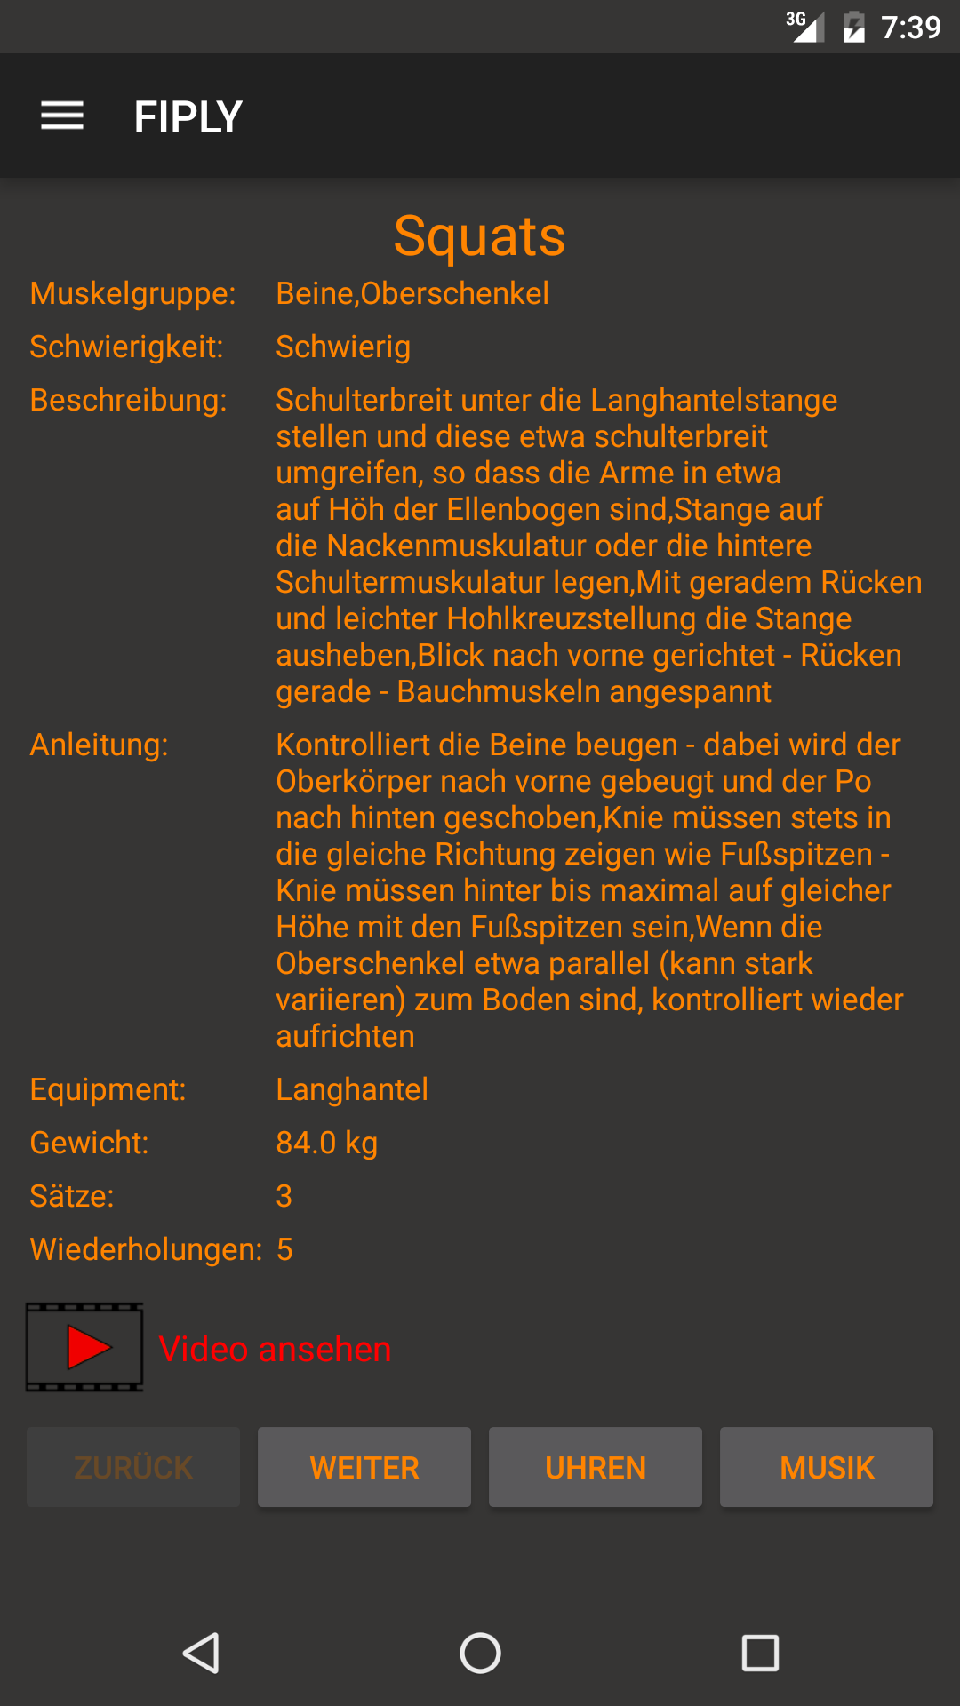
tRAININGSASSISTENT

Slide 11
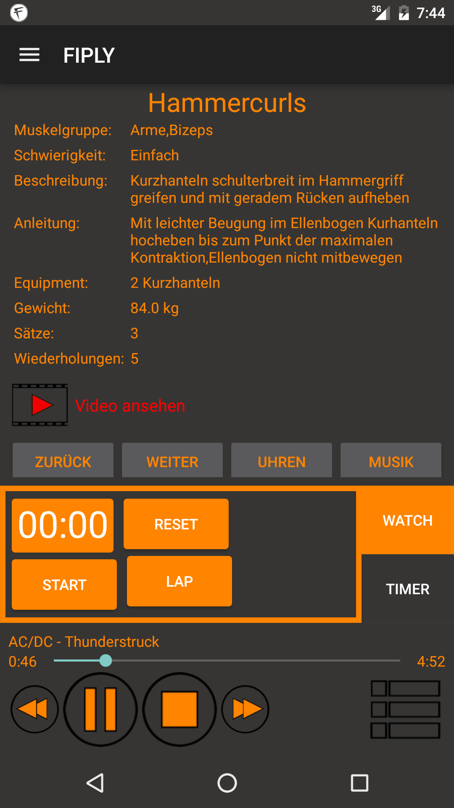
tRAININGSASSISTENT
- Trainingsübersicht
- Stoppuhr
- Countdown
- Anpassbares Layout
- Musik

Slide 12
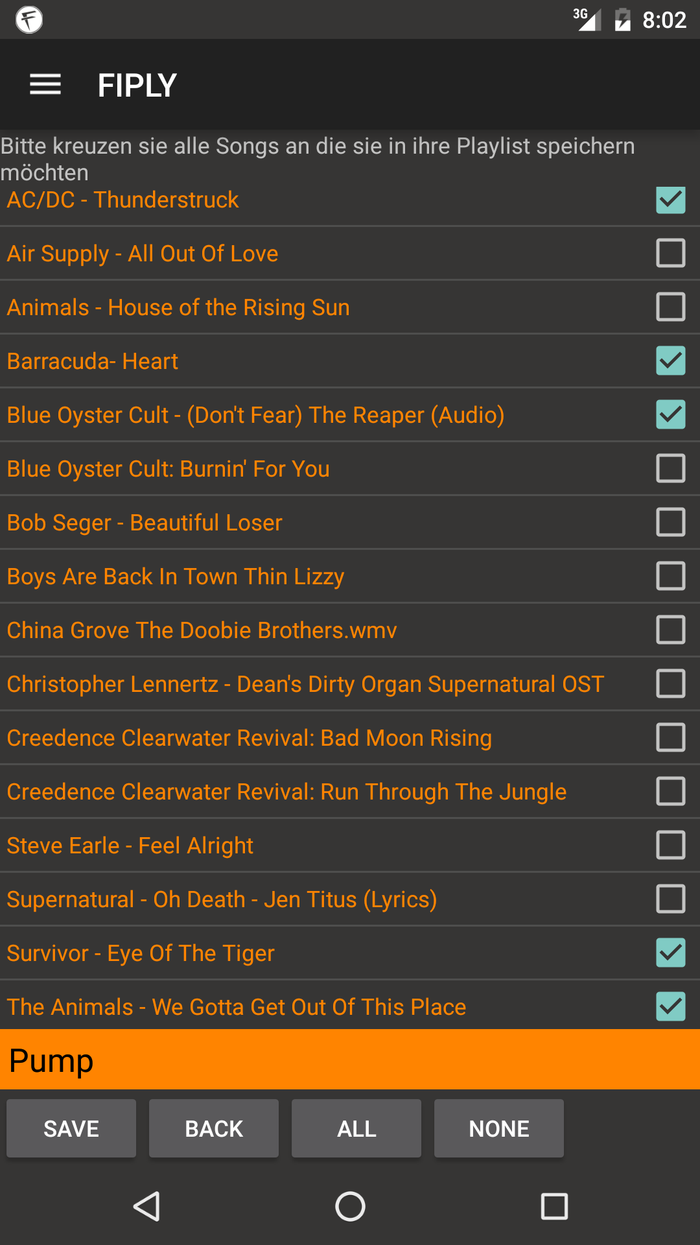
tRAININGSASSISTENT
- Musikplayer
- Playlisten

Slide 13

Fiply! Aber wie?
Welche Plattform?
Android
Herausforderungen
Algorithmus zur Generierung
Usermanagement & Statistik
Auffinden der Musikdateien
Playlistfunktion

Slide 14




Verwendete Technologien

Slide 15
Danke Für eure Aufmerksamkeit
Eine Diplomarbeit im Rahmen der Reifeprüfung
an der
HTL Leonding

